Slide 1


HƯỚNG DẪN HỌC TẬP
Mentor: ThS. Trịnh Huy Hiệp
Liên hệ : vào FAP -> Ask Mentor

Slide 2
Nội dung
Quy định điểm danh trên FAP
Hướng dẫn xem Syllabus và lấy tài nguyên
Phương pháp học tập
Đánh giá học tập

Slide 3
Quy định điểm danh trên FAP
Giảng viên điểm danh sau 5 phút tính từ đầu giờ dạy. Sinh viên hô “có” qua mic (hoặc nhắn tin trong google meet nếu mic hư) ghi nhận trong FAP.
Nếu sinh viên không phản hồi khi giảng viên điểm danh dù có mặt trong buổi học vẫn tính vắng.
Sau khi điểm danh, sinh viên kiểm tra app bằng điện thoại nếu vẫn bị vắng thì yêu cầu giảng viên điểm danh lần nữa. Nếu không xem như sinh viên chấp nhận vắng.
Không khôi phục điểm danh dù bất kì lí do gì.

Slide 4
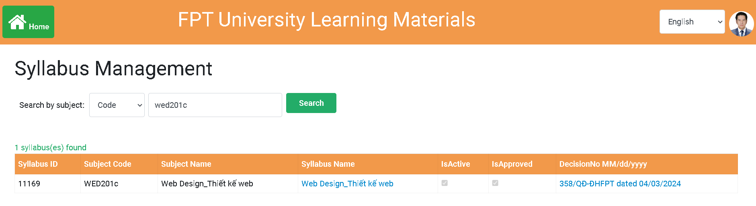
Hướng dẫn xem Syllabus
Link xem Syllabus ở : https://flm.fpt.edu.vn

Slide 5
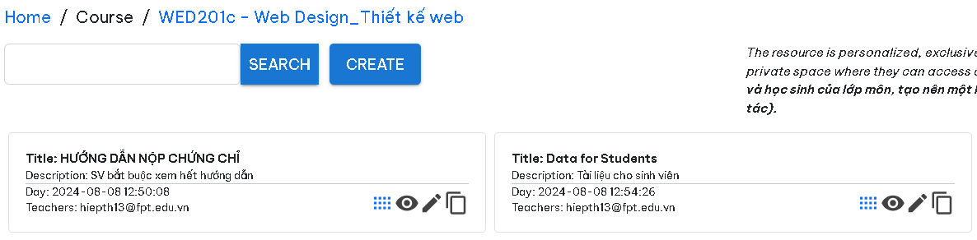
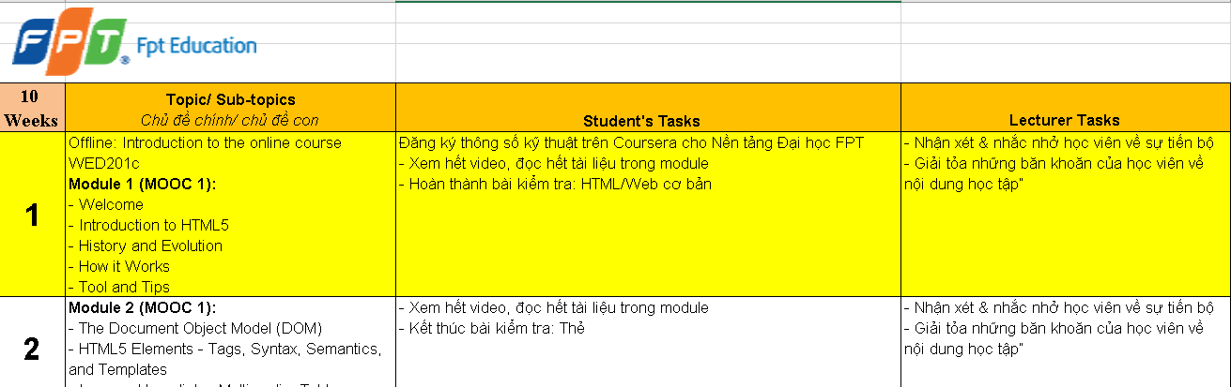
Hướng dẫn lấy tài nguyên do GV cung cấp
Link tải tài nguyên cho SV trong LMS
GV, SV bắt đầu buổi học nên tô màu vào buổi đang học để biết đã học đến đâu và chuẩn bị gì cho buổi kế tiếp.

Slide 6
PHƯƠNG PHÁP HỌC TẬP
Quy định về học tập :
Giảng viên chỉ dẫn, giải đáp thắc mắc tại buổi học, theo dõi quá trình sinh viên hoàn thành chứng chỉ. Giảng viên không có trách nhiệm giảng lại các video, các quy định hướng dẫn, giải đáp bài tập, giải đáp câu hỏi trắc nghiệm… nằm trong khoá học này.
Sinh viên phải tuân quy định điểm danh, quy định syllabus và nghe theo các chỉ dẫn của giảng viên, hoàn thành đúng hạn các bài tập của khoá học này

Slide 7
PHƯƠNG PHÁP HỌC TẬP
Việc liên lạc học tập giữa GV và SV
GV giải đáp câu hỏi học tập của SV diễn ra tại buổi học Online.
GV không trả lời những câu hỏi về vấn đề vi phạm nội quy điểm danh thi cử của sinh viên qua mạng xã hội hay email. Các vấn đề này giải quyết tại buổi học
Không liên lạc qua mạng xã hội zalo, face, tiktok…
GV không giải đáp nội dung đi trước. Ví dụ đang học chương 1, hỏi chương 2
SV có thể đặt câu hỏi học tập NGOÀI GIỜ trên FAP → Ask Mentor để GV trả lời.

Slide 8
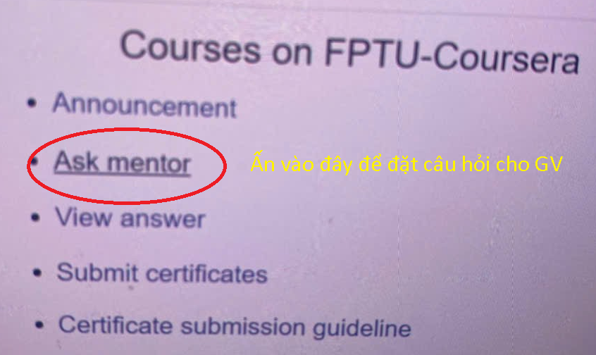
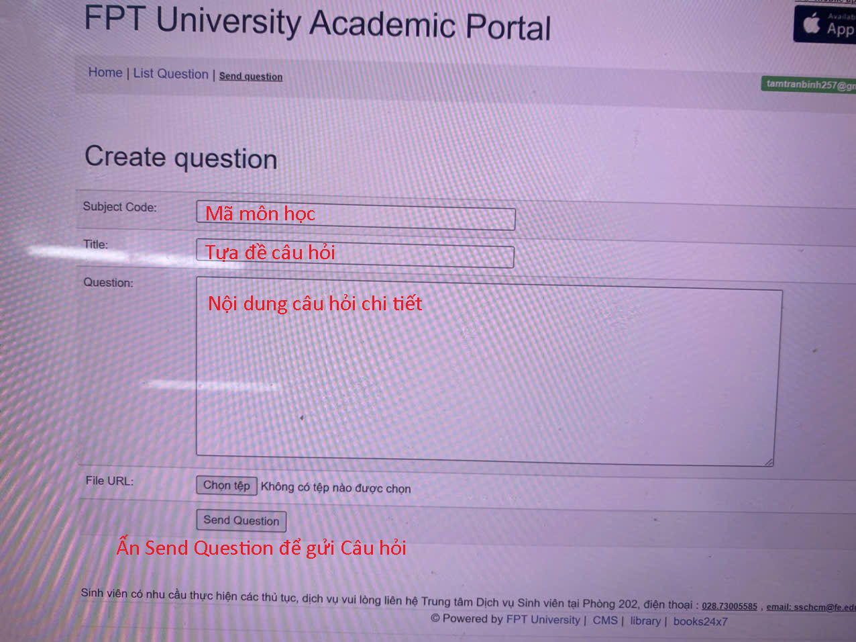
PHƯƠNG PHÁP HỌC TẬP
Mã môn học, ví dụ: WED201c

Slide 9
ĐÁNH GIÁ HỌC TẬP
PE (Thực hành):
- Kết nối wifi fptu exam
- Sinh viên tắt hết các ứng dụng đang chạy (mở)-trước khi thi, chỉ sử dụng phần mềm thi do nhà trường cung cấp và các tài liệu được phép sử dụng trong quá trình thi.
- Sinh viên thi trên phần mềm PEA - nộp bài trực tiếp trên phần mềm này.
- Được sử dụng 1 trong các phần mềm (tools) : Notepad++, Dreamweaver, Netbeans, Sublime Text, Visual Studio code để làm bài thi.
- Được sử dụng máy tính bỏ túi.
- Không được sử dụng mạng Internet để search tài liệu trên mạng và trao đổi bài với sinh viên khác.
- Được phép mở Browse cục bộ(coccoc, google chrome, firefox, safari, Live server offline) để xem kết quả trang web.
- Lưu ý : Upload (Submit) thư mục Resource chứa toàn bộ bài làm hoàn chỉnh lên server(trong đó có css, js ,images , index.html…) , một số sinh viên đã nộp bài sai dẫn đến 0đ. Ví dụ có một số em chỉ nộp file *.css hoặc file index.html => 0đ.
TE (Lý thuyết):
- Sinh viên làm bài và nộp bài trên EOS.
- Được sử dụng máy tính bỏ túi.

Slide 10
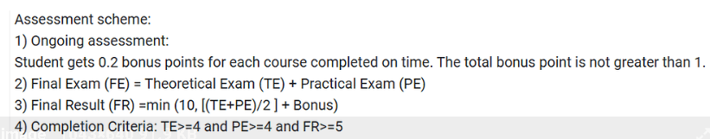
ĐÁNH GIÁ HỌC TẬP
Quyết định 16/08/2024 của Đại học FPT
Hệ thống sẽ xét việc nộp đúng hạn và tự cộng điểm bonus cho SV
Thi thẩm định (thi cuối kì) nhà trường sẽ tổ chức thi vào tuần thứ 13 hoặc 14 của học kỳ.
Các course hoàn thành đúng tiến độ được tính như sau :
Course 1 : 10 ngày, tính từ ngày kích hoạt account.
Course 2, 3,4 ,5 : Mỗi course 2 tuần ( 14 ngày ).

Slide 11
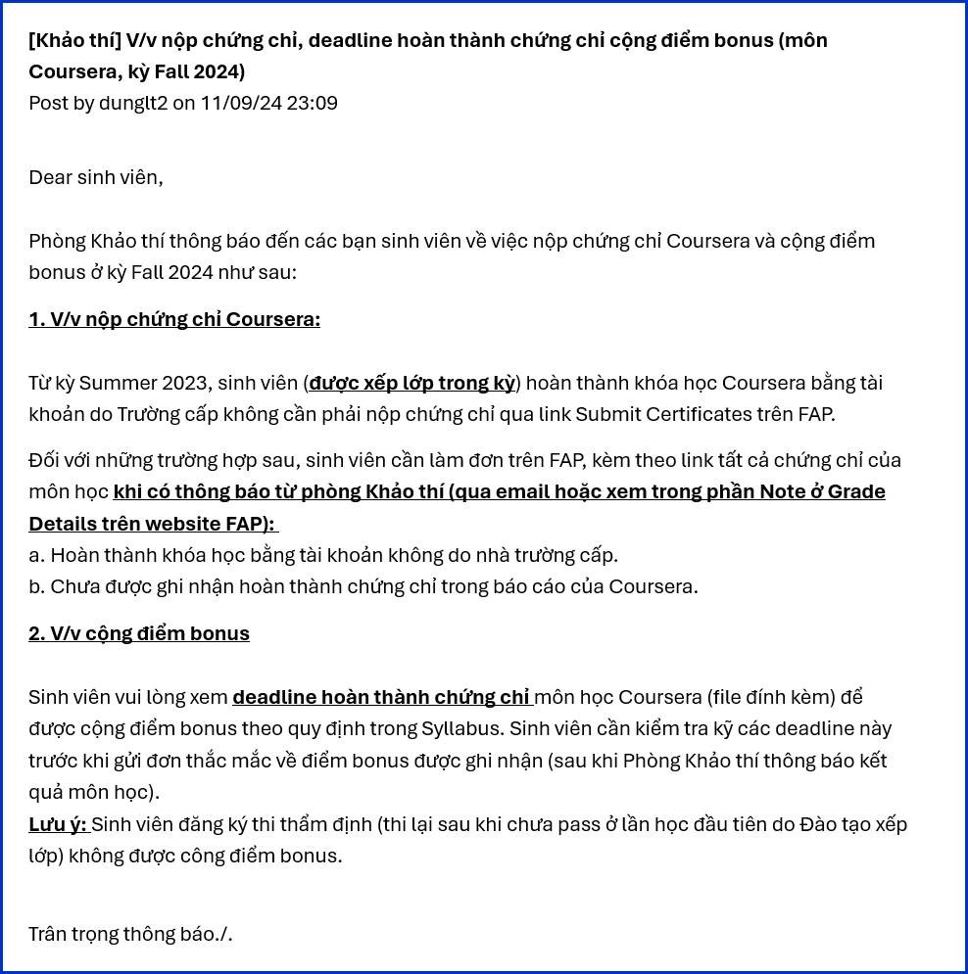
ĐÁNH GIÁ HỌC TẬP

Slide 12

Phương pháp học tập

Slide 13
Cám ơn các bạn đã
lắng nghe

